Slide 1

Η ιδιωτική διαιτησία στην κλασική Αθήνα
ΔΗΜΟΚΡΙΤΕΙΟ ΠΑΝΕΠΙΣΤΗΜΙΟ ΘΡΑΚΗΣ
ΝΟΜΙΚΗ ΣΧΟΛΗ
Π.Μ.Σ. ΙΣΤΟΡΙΑΣ ΔΙΚΑΙΟΥ & ΘΕΣΜΩΝ
Επιβλέπων καθηγητής: Αθανάσιος Δέλιος
Γεώργιος Ν. Βλουτέλλης (ΑΜ: 49106)

Slide 2
Στόχοι παρουσίασης
Παρουσίαση ιδιωτικής διαιτησίας ως θεσμού εξωδικαστικής επίλυσης ιδιωτικών διαφορών στην κλασική Αθήνα
Παράθεση Νομοθεσίας
Προσέγγιση προπαρασκευαστικού σταδίου:
Υπαγόμενες διαφορές, εμπλεκόμενα μέρη, διαιτητές, όροι.
Ανάδειξη προαιρετικού χαρακτήρα ιδιωτικής διαιτησίας
Ανάπτυξη κύριας διαδικασίας
Συμφιλίωση - συμβιβασμός
Διαιτητική κρίση επί της ουσίας της διαφοράς
Σύγκριση: ιδιωτική διαιτησία vs δικαστικός αγώνας
1

Slide 3
Ο «τῶν διαιτητῶν» Νόμος
Δημοσθένης 21 Κατά Μειδίου 94
λέγε δὴ καὶ τὸν τῶν διαιτητῶν νόμον.“Νόμος Ἐὰν δέ τινες περὶ συμβολαίων ἰδίων πρὸς ἀλλήλους ἀμφισβητῶσι καὶ βούλωνται διαιτητὴν ἑλέσθαι ὁντινοῦν, ἐξέστω αὐτοῖς αἱρεῖσθαι ὃν ἂν βούλωνται διαιτητὴν ἑλέσθαι. ἐπειδὰν δ᾽ ἕλωνται κατὰ κοινόν, μενέτωσαν ἐν τοῖς ὑπὸ τούτου διαγνωσθεῖσι, καὶ μηκέτι μεταφερέτωσαν ἀπὸ τούτου ἐφ᾽ ἕτερον δικαστήριον ταὐτὰ ἐγκλήματα, ἀλλ᾽ ἔστω τὰ κριθέντα ὑπὸ τοῦ διαιτητοῦ κύρια.
ΝΟΜΟΣ. Αν κάποιοι διαφωνούν μεταξύ τους για ιδιωτικές συμφωνίες και θέλουν να εκλέξουν έναν οποιονδήποτε διαιτητή, έχουν το δικαίωμα να εκλέξουν όποιον θέλουν. Όταν, όμως, συμφωνήσουν για την εκλογή, πρέπει να σέβονται την απόφασή του και να μην μεταφέρουν έπειτα την ίδια διαφορά από αυτόν σε άλλο δικαστήριο, αλλά η απόφαση του διαιτητή να είναι ανέκκλητη.
2

Slide 4
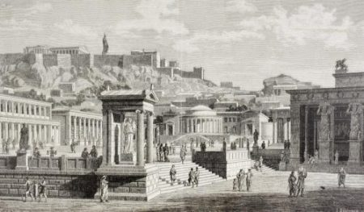
Υπαγόμενες διαφορές
Διαφορές ιδιωτικού δικαίου
Κακοδιοίκηση ορφανικού οἴκου
Κληρονομικές
Διαφορές από εγγύηση
Εμπράγματες (για ακίνητα)
Εμπορικές (π.χ. ναυτοδάνεια, τραπεζικές συμβάσεις)
Διαφορές για αποζημίωση εκ βλάβης
Ιδιαίτερες διαφορές (π.χ. δουλικό ή μη status ενός προσώπου)
εἰ μὲν ἐβούλετ᾽ Ἄφοβος, ὦ ἄνδρες δικασταί, τὰ δίκαια ποιεῖν ἢ περὶ ὧν διεφερόμεθα τοῖς οἰκείοις ἐπιτρέπειν, οὐδὲν ἂν ἔδει δικῶν οὐδὲ πραγμάτων: ἀπέχρη γὰρ ἂν τοῖς ὑπ᾽ ἐκείνων γνωσθεῖσιν ἐμμένειν, ὥστε μηδεμίαν ἡμῖν εἶναι πρὸς τοῦτον διαφοράν.
Δημοσθένης 27 κατὰ Ἀφόβου Ἐπιτροπῆς Α΄ 1 (δίκη ἐπιτροπῆς)
«περὶ συμβολαίων ἰδίων πρὸς ἀλλήλους ἀμφισβητῶσι »
3

Slide 5
Τα εμπλεκόμενα μέρη
«Ἐὰν δέ τινες … πρὸς ἀλλήλους ἀμφισβητῶσι»
Αθηναίοι πολίτες, ξένοι, μέτοικοι
Όχι γυναίκες. Δούλοι: ασαφές. (δούλοι μόνο σε Μένανδρο Ἐπιτρέποντες)
Μπορούσαν να είναι και περισσότεροι οι εμπλεκόμενοι
Προσέγγιση: απευθείας (π.χ. πρόκλησις), είτε με πρωτοβουλία τρίτων
Συχνά τα μέρη ήταν συγγενείς ή φίλοι μεταξύ τους
…νομίζων αἴσχιστον εἶναι πρὸς τοὺς οἰκείους διαφέρεσθαι, εἰδώς τε ὅτι οὐ μόνον οἱ ἀδικοῦντες χείρους ὑμῖν εἶναι δοκοῦσιν, ἀλλὰ καὶ οἵτινες ἂν ἔλαττον ὑπὸ τῶν προσηκόντων ἔχοντες ἀνέχεσθαι μὴ δύνωνται
…διότι θεωρώ ότι η διαμάχη με τους συγγενείς κάποιου είναι άκρως επαίσχυντη, και γνωρίζω ότι δεν κατακρίνετε ως χειρότερους μόνο εκείνους που αδικούν, αλλά και όσους δεν είναι σε θέση να ανεχθούν την πρόκληση μικρής ζημίας από έναν στενό συγγενή.
Λυσίας 32 Κατὰ Διογείτονος 1
4

Slide 6
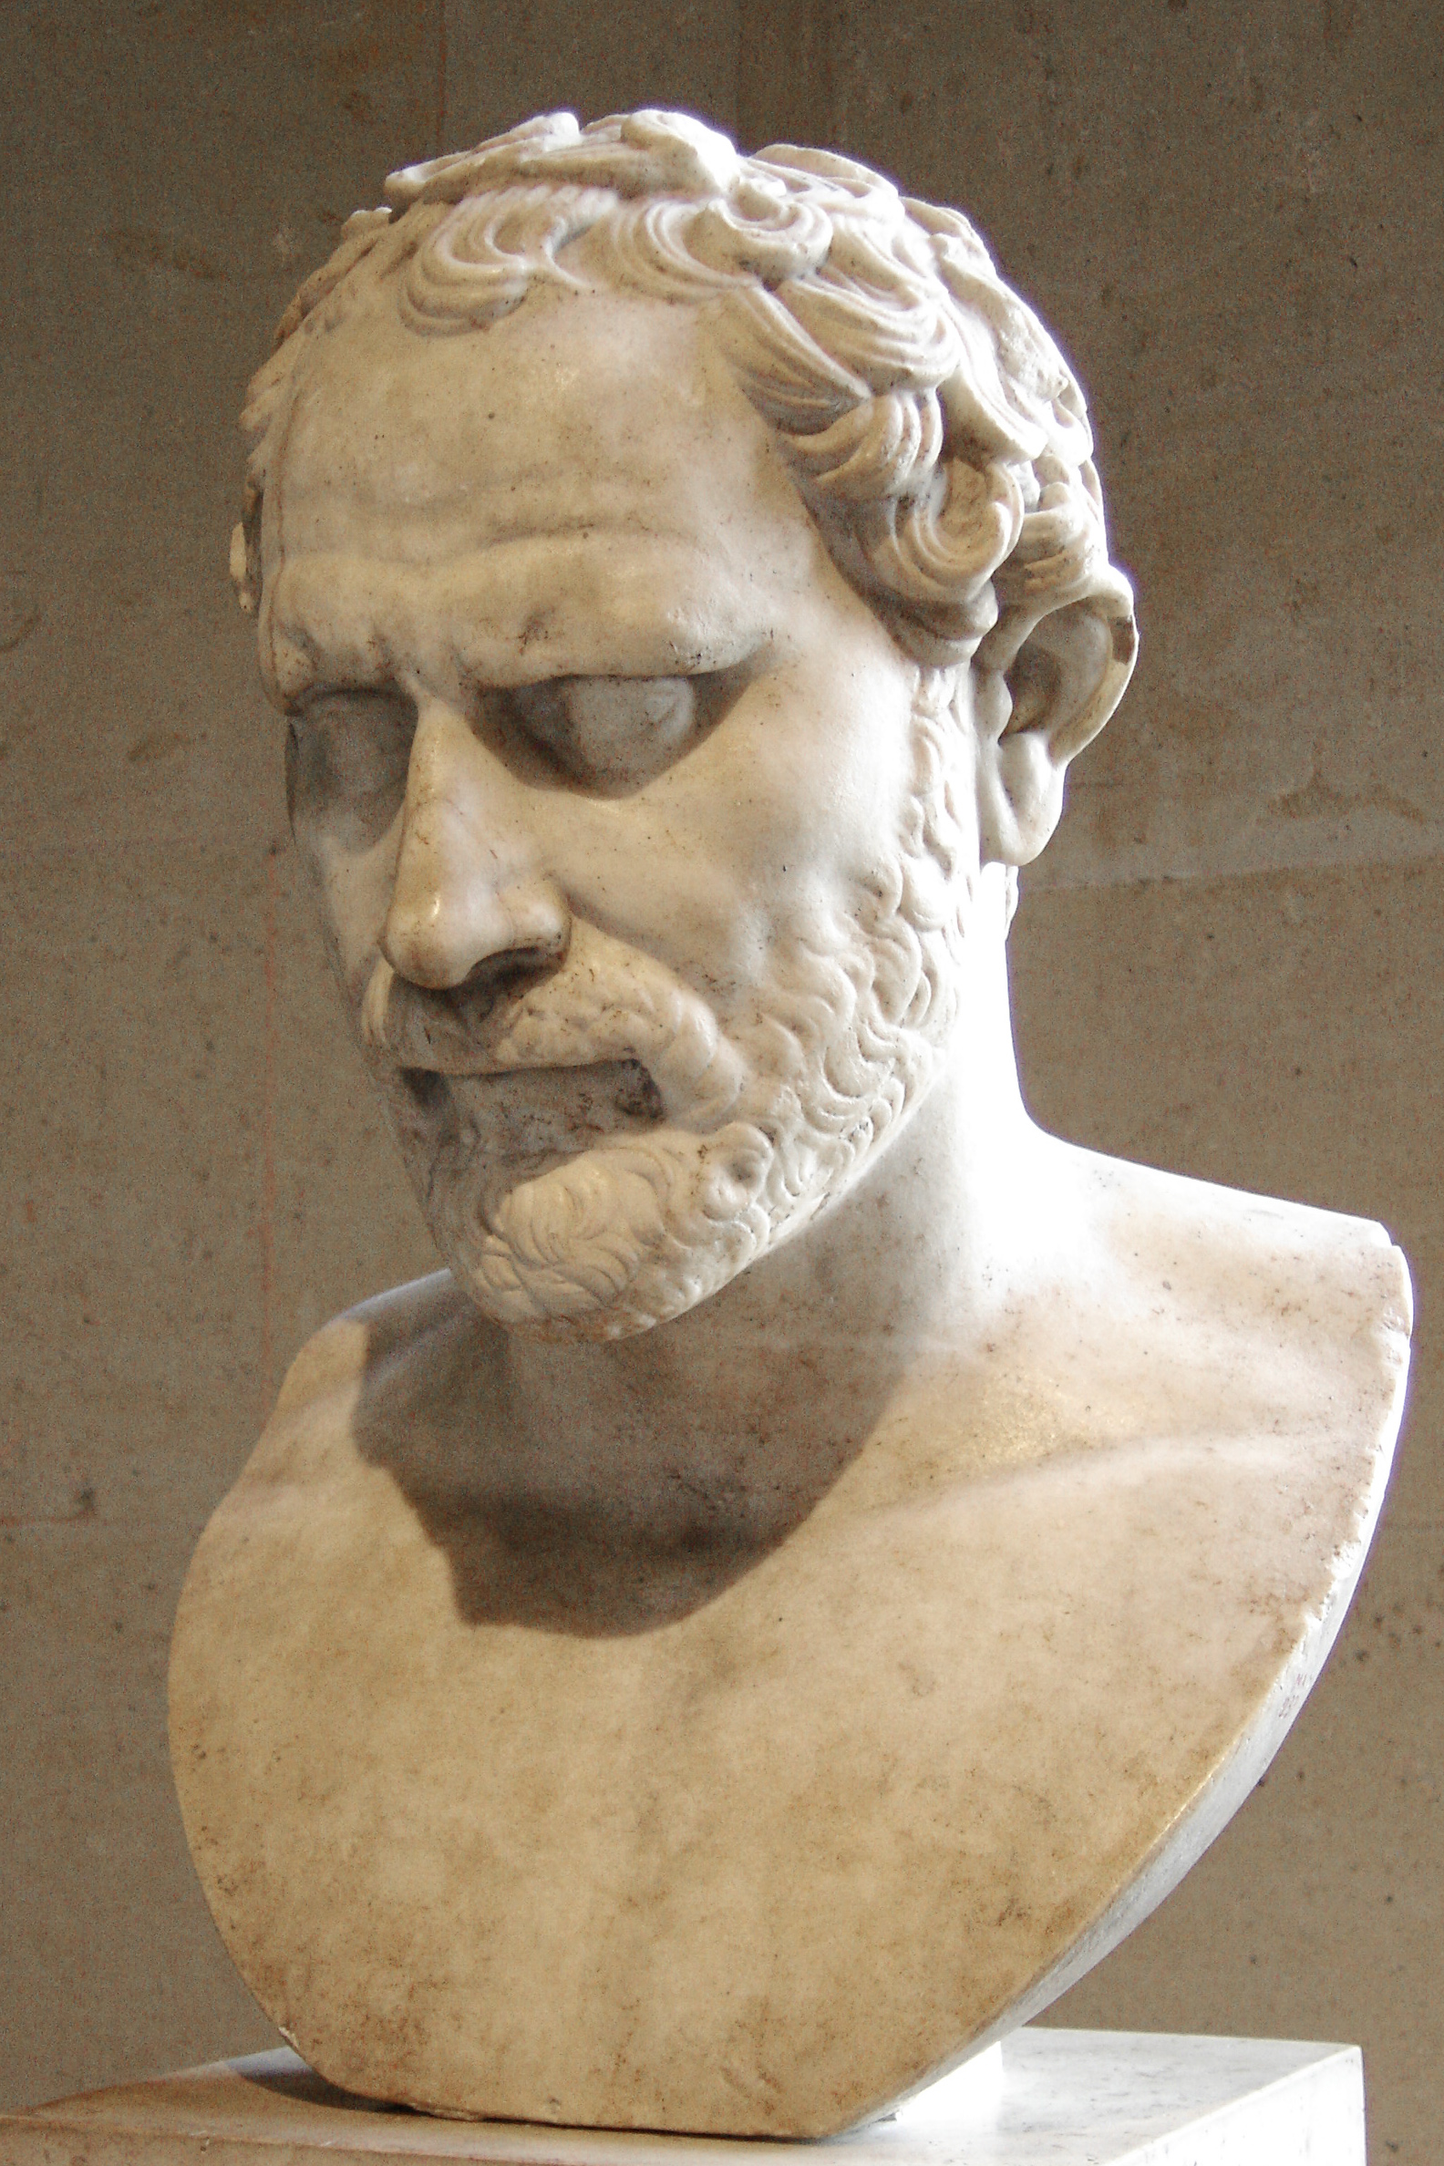
Προαιρετικός & ελεύθερος χαρακτήρας
Η καθ’ αυτή επιλογή της ιδιωτικής διαιτησίας («ἐπιτρέπειν», «βουλόμενοι»)
Πρωτοβουλία από φίλους, συγγενείς ή τους ενδιαφερόμενους
Δυνατότητα μη συναίνεσης (απόρριψη προσκλήσεως - «προκλήσεως»)
Ορισμός των προσώπων (διαιτητών)
Καθορισμός όρων διεξαγωγής της διαδικασίας («συνθῆκαι»)
Δυνατότητα υπαναχώρησης ακόμη και μετά την έναρξη της διαδικασίας
πεισθέντες ὑπὸ τῶν παρόντων εἰς ἐπιτροπὴν ἔρχονται, καὶ γράψαντες συνθήκας ἐπιτρέπουσιν ἑνὶ μὲν διαιτητῇ κοινῷ Φωκρίτῳ πολίτῃ αὑτῶν, ἕνα δ᾽ ἑκάτερος παρεκαθίσατο, οὗτος μὲν Ἀριστοκλέα Ὀῆθεν, ὁ δὲ Παρμένων ἐμέ. καὶ συνέθεντο ἐν ταῖς συνθήκαις, εἰ μὲν τρεῖς ὄντες ὁμογνώμονες γενοίμεθα, ταῦτα κύρια εἶναι αὑτοῖς, εἰ δὲ μή, οἷς οἱ δύο γνοίησαν, τούτοις ἐπάναγκες εἶναι ἐμμένειν. συνθέμενοι δὲ ταῦτα, ἐγγυητὰς τούτων ἀλλήλοις κατέστησαν
Δημοσθένης 33 πρὸς Ἀπατούριον παραγραφή 14-15
…. Στους όρους συμφώνησαν ότι, αν η απόφαση των τριών μας ήταν ομόφωνη, θα ήταν δεσμευτική γι' αυτούς, αλλιώς έπρεπε να εμμείνουν στην απόφαση των δύο. Συμφωνώντας με τους τους όρους αυτούς, παρείχαν εγγυητές ο ένας στον άλλον.
5

Slide 7
Ιδιωτικοί διαιτητές
«…καὶ βούλωνται διαιτητὴν ἑλέσθαι ὁντινοῦν
ἐξέστω αὐτοῖς αἱρεῖσθαι ὃν ἂν βούλωνται διαιτητὴν ἑλέσθαι»
Αριθμός διαιτητών: ένας, δύο, τρεις ακόμη και τέσσερις
Κοινός διαιτητής (κυρίως σε σχήμα τριών)
Status: Αθηναίοι, ξένοι, μέτοικοι. ΌΧΙ: δούλοι & γυναίκες
Συχνά από το φιλικό & οικογενειακό περιβάλλον των μερών
Αναφέρονται ως: «οἰκεῖοι», «φίλοι», «ἐπιτήδειοι», «προσήκοντες».
Άτομα εμπιστοσύνης, δίκαια, αμερόληπτα, εγνωσμένης αξίας
« … ἕτοιμος ἦν ἐπιτρέπειν καὶ Κόνωνι καὶ ἄλλῳ διαιτητῇ ἴσῳ, ὅτῳ οὗτος βούλοιτο».
Δημοσθένης 40 πρὸς Βοιωτὸν περὶ Προικὸς Μητρῴας 39
«λόγων δὲ πολλῶν γενομένων καὶ ἔχθρας πολλῆς ἔδοξεν ἡμῖν χρῆναι, ἵνα μή ποτε εἴπῃ τις ἐμὲ φιλοχρηματεῖν καὶ ἐχθροὺς ἀδελφοὺς ὄντας αὐτοὺς καθιστάναι, ἐπιτρέψαι τῷ τε κηδεστῇ τῷ τούτου καὶ τοῖς φίλοις διαιτῆσαι». Ισαίος 2 Περὶ τοῦ Μενεκλέους κλήρου 29
«…ἃ ἐγνώσθη αὐτοῖς ὑπὸ τῶν οἰκείων τῶν τούτου… εἰσὶ γὰρ τούτων οἰκεῖοι».
Ισαίος 2 Περὶ τοῦ Μενεκλέους κλήρου 33
6

Slide 8
Γιατί ήταν ελκυστική η ιδιωτική διαιτησία
Εχεμύθεια, ιδιωτικότητα, μη κοινολόγηση ερίδων
Δυνατότητα διευθέτησης περισσότερων και αντίθετων διαφορών
Ταχύτητα επίλυσης, αν υπήρχε συμβιβαστικό πνεύμα
Πολλές συναντήσεις, όχι χρονικός περιορισμός, λεπτομερής εξέταση της διαφοράς
Ηθική - Διάθεση συμφιλιώσεως μεταξύ συγγενών & φίλων
«…ἐπιδεικνύμενοι ὅτι οὐ περὶ πλείονος χρήματα ποιούμεθα τῶν οἰκείων, οὐδ᾽ ἂν πάνυ πονηροὶ ὦσι».
… Δείχνοντας ότι δεν θεωρούμε τα χρήματα πιο σημαντικά από τους οικείους μας, ακόμη και αν αυτοί συμπεριφέρονται με πονηρία.
Ισαίος 5 Περὶ τοῦ Δικαιογένους κλήρου 30
Επαγγελματικοί & πολιτικοί λόγοι
«…ἐδεῖτο δέ μου συγγνώμην ἔχειν αὐτῷ καὶ συγκρύψαι τὴν συμφοράν, ἵνα μὴ παρακαταθήκας δεχόμενος φανερὸς γένηται τοιαῦτ᾽ ἐξημαρτηκώς»
Με ικέτευε να τον συγχωρήσω και να βοηθήσω να καλυφθεί η συμφορά του, προκειμένου να μη γίνει δημόσια γνωστό ότι κάποιος που δέχεται τραπεζικές καταθέσεις, έχει κάνει τέτοιες αδικίες.
Ισοκράτης 17 Τραπεζιτικός 18
7

Slide 9
Κύρια διαδικασία
«καὶ οἱ διαιτηταὶ ἔφασαν, εἰ μὲν ἀνώμοτοι δύναιντ᾽ [ἂν] ἡμᾶς διαλλάξαι, οὕτω ποιήσειν, εἰ δὲ μή, καὶ αὐτοὶ ὀμόσαντες ἀποφανεῖσθαι ἃ δίκαια ἡγοῦνται εἶναι. ἀνακρίναντες δὲ ἡμᾶς πολλάκις καὶ πυθόμενοι τὰ πραχθέντα οἱ διαιτηταί…»
Και οι διαιτητές είπαν ότι, εάν μπορέσουν μας συμφιλιώσουν χωρίς να ορκισθούν, αυτό θα κάνουν, αλλιώς θα ορκισθούν και οι ίδιοι και θα αποφασίσουν το κατά την κρίση τους δίκαιο. Οι διαιτητές απηύθυναν πολλές λεπτομερείς ερωτήσεις (ἀνακρίναντες) σε μας και έμαθαν τα γεγονότα
Ισαίος 5 Περὶ τοῦ Δικαιογένους κλήρου 32
Τρόπος διεξαγωγής: ἀνάκρισις εκ μέρους των διαιτητών
Δύο βασικές επιλογές στην κύρια διαδικασία
1^{η}: διαλλάξαι [συμφιλίωση] (άνευ όρκου των διαιτητών)
2^{η}: ἀποφανεῖσθαι [απόφαση] (με όρκο των διαιτητών)
Ιδιαίτερη περίπτωση: δίαιτα ἐπὶ ῥητοῖς [προδιατυπωμένο διατακτικό]
8

Slide 10
Διαλλαγή
συνελθόντες δ᾽ οὗτοι ἐν τῷ ἱερῷ, ἀκούσαντες ἀμφοτέρων καὶ αὐτῆς τῆς ἀνθρώπου τὰ πεπραγμένα, γνώμην ἀπεφήναντο, καὶ οὗτοι ἐνέμειναν αὐτῇ, τὴν μὲν ἄνθρωπον ἐλευθέραν εἶναι καὶ αὐτὴν αὑτῆς κυρίαν, ἃ δ᾽ ἐξῆλθεν ἔχουσα Νέαιρα παρὰ Φρυνίωνος χωρὶς ἱματίων καὶ χρυσίων καὶ θεραπαινῶν, ἃ αὐτῇ τῇ ἀνθρώπῳ ἠγοράσθη, ἀποδοῦναι Φρυνίωνι πάντα: συνεῖναι δ᾽ ἑκατέρῳ ἡμέραν παρ᾽ ἡμέραν: ἐὰν δὲ καὶ ἄλλως πως ἀλλήλους πείθωσι, ταῦτα κύρια εἶναι: τὰ δ᾽ ἐπιτήδεια τῇ ἀνθρώπῳ τὸν ἔχοντα ἀεὶ παρέχειν, καὶ ἐκ τοῦ λοιποῦ χρόνου φίλους εἶναι ἀλλήλοις καὶ μὴ μνησικακεῖν
Και όταν οι διαιτητές συναντήθηκαν στο τέμενος και άκουσαν από τις δύο πλευρές, αλλά και από την ίδια τη γυναίκα όσα είχαν συμβεί, έβγαλαν απόφαση, που οι διάδικοι δέχθηκαν να τηρήσουν: η γυναίκα να ζει ελεύθερη και κυρία του εαυτού της και όσα είχε πάρει μαζί της φεύγοντας από το σπίτι του Φρυνίωνα, εκτός από τα φορέματα, τα χρυσαφικά και τις υπηρέτριές της -αυτά ήταν αγορασμένα για χάρη της και μόνον- να τα επιστρέψει όλα στον Φρυνίωνα, και να συζεί με τους δύο άντρες: τη μία μέρα με τον έναν, την άλλη με τον άλλον. Αν, όμως, συμφωνήσουν μεταξύ τους σε κάτι διαφορετικό, αυτό να τους δεσμεύει. Τη γυναίκα να τη συντηρεί όποιος την έχει δική του και για όσο διάστημα την έχει, και στο μέλλον οι δύο άνδρες να είναι φίλοι μεταξύ τους και να μην κρατούν κακία ο ένας για τον άλλον.
Δημοσθένης 59 Κατά Νεαίρας 46
Οι ενδιαφερόμενοι είχαν τη δυνατότητα να υπαναχωρήσουν από την ιδιωτική διαιτησία στη φάση αυτή.
9

Slide 11
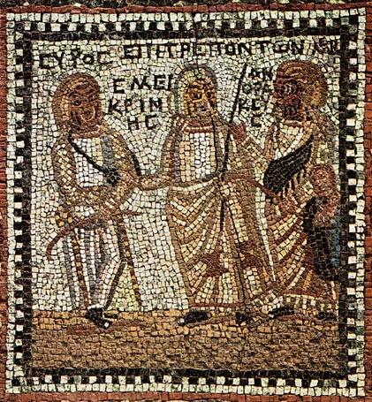
Διαιτητική απόφαση
Μένανδρος Ἐπιτρέποντες 351-361
(ΣΜΙΚΡΙΝΗΣ)
ἀλλ᾽ εὔκριτ᾽ ἐστί· πάντα τὰ συνεκκείμενα
τοῦ παιδίου ᾽στί. τοῦτο γινώσκω.
(ΔΑΟΣ)
καλῶς· τὸ παιδίον δέ;
(ΣΜΙΚΡΙΝΗΣ)
οὐ γνώσομ᾽ εἶναι μὰ Δία σοῦ
τοῦ νῦν ἀδικοῦντος, τοῦ βοηθοῦντος δὲ καὶ
ἐπεξιόντος τἀδικεῖν μέλλοντί σοι.
(ΣΥΡΟΣ)
πόλλ᾽ ἀγαθά σοι γένοιτο.
(ΔΑΟΣ)
δεινή γ᾽ ἡ [κρίσις
νὴ τὸν Δία τὸν Σωτῆρ᾽· ἅπανθ᾽ εὑρὼν [ἐγὼ
ἅπαντα περιέσπασμ᾽. ὁ δ᾽ οὐχ εὑρὼν ἔχει.
οὐκοῦν ἀποδιδῶ;
(ΣΜΙΚΡΙΝΗΣ)
Φημί.
(ΣΜΙΚΡΙΝΗΣ)
Δεν είναι δύσκολο να αποφασίσω. Όλα όσα βρέθηκαν με το παιδί, ανήκουν στο παιδί. Αυτή είναι η απόφασή μου.
(ΔΑΟΣ)
Καλώς. Και το παιδί;
(ΣΜΙΚΡΙΝΗΣ)
Δεν θα αποφασίσω, μα τον Δία, ότι ανήκει σ᾽ εσένα
και τώρα το αδικείς· ανήκει σ᾽ αυτόν που το υπερασπίζεται και αντιδρά στις αδικίες που σχεδιάζεις.
(ΣΥΡΟΣ)
Να έχεις του κόσμου τα καλά.
(ΔΑΟΣ)
Είναι πρωτοφανής η απόφαση, μα τον Δία τον Σωτήρα.
Εγώ τα βρήκα όλα, και μου τα πήραν όλα.
Και τα έχει αυτός που δεν τα βρήκε.
Πρέπει λοιπόν να του τα παραδώσω;
(ΣΜΙΚΡΙΝΗΣ)
Ασφαλώς.

Slide 12
Δίαιτα ἐπὶ ῥητοῖς
«… εἰ δὲ μὴ ταῦτα ποιήσειε, δίαιταν ἐπὶ ῥητοῖς ἐπέτρεπε Σατύρῳ, ἐφ᾽ ᾧτε καταγιγνώσκειν ἡμιόλι᾽ αὐτοῦ τὰ χρήματα. ταῦτα δὲ συγγράψαντες καὶ ἀναγαγόντες εἰς ἀκρόπολιν Πύρωνα Φεραῖον ἄνδρα, εἰθισμένον εἰσπλεῖν εἰς τὸν Πόντον, δίδομεν αὐτῷ φυλάττειν τὰς συνθήκας, προστάξαντες αὐτῷ, ἐὰν μὲν διαλλαγῶμεν πρὸς ἡμᾶς αὐτούς, κατακαῦσαι τὸ γραμματεῖον, εἰ δὲ μή, Σατύρω ἀποδοῦναι».
… εάν δεν έκανε αυτά, θα ανέθετε στον Σάτυρο την διευθέτηση της διαφοράς με προδιατυπωμένους όρους, κατά τους οποίους θα ήταν δυνατή η καταδίκη του Πασίωνος στην πληρωμή του αρχικού ποσού και 50% επιπλέον. Αυτά τα κατέγραψαν και, ανεβάζοντας τα στην ακρόπολη, τα εμπιστεύτηκαν στον Πύρωνα τον Φεραίο, έναν άνθρωπο ο οποίος ταξίδευε τακτικά στον Πόντο, για να φυλάξει τους όρους της συμφωνίας, δίνοντάς του την εντολή, αν συμφιλιωθούν μεταξύ τους, να κάψει το έγγραφο, αλλιώς να το παραδώσει στον Σάτυρο.
Ισοκράτης 17 Τραπεζιτικός 19-20
11

Slide 13
Δεδικασμένο - εκτελεστότητα διαιτητικής αποφάσεως
«… ἐπειδὰν δ᾽ ἕλωνται κατὰ κοινόν, μενέτωσαν ἐν τοῖς ὑπὸ τούτου διαγνωσθεῖσι, καὶ μηκέτι μεταφερέτωσαν ἀπὸ τούτου ἐφ᾽ ἕτερον δικαστήριον ταὐτὰ ἐγκλήματα, ἀλλ᾽ ἔστω τὰ κριθέντα ὑπὸ τοῦ διαιτητοῦ κύρια».
Όταν, όμως, συμφωνήσουν για την εκλογή, πρέπει να σέβονται την απόφασή του και να μην μεταφέρουν έπειτα την ίδια διαφορά από αυτόν σε άλλο δικαστήριο, αλλά η απόφαση του διαιτητή να είναι ανέκκλητη.
Δημοσθένης 21 Κατά Μειδίου 94
«ἀποδείξω δὲ Καλλίμαχον … καὶ περὶ τῶν ἐγκλημάτων ψευδόμενον, καὶ προσέτι δίαιταν ἡμῖν γεγενημένην περὶ αὐτῶν».
Θα αποδείξω … και το ψευδές των κατηγοριών του Καλλιμάχου, και επιπλέον ότι για όσα με κατηγορεί έχει επέλθει εξωδικαστικός συμβιβασμός μέσω ιδιωτικής διαιτησίας.
Ισοκράτης 18 πρὸς Καλλίμαχον 4
«… ὡς οὐκ εἰσαγώγιμος ἦν ἡ δίκη διαίτης γεγενημένης…»
Η δίκη ήταν μη εισαγώγιμος, διότι η διαφορά είχε ήδη διευθετηθεί με ιδιωτική διαιτησία
Ισοκράτης 18 πρὸς Καλλίμαχον 11
«κατεγνώκει ἂν αὐτοῦ ὁ Λυσιθείδης καὶ ὅτι ἐγὼ ἐξούλης ἂν ἔφευγον νῦν, ἀλλ᾽ οὐκ ἀργυρίου δίκην»
Αν είχε αποφασίσει εις βάρος του ο διαιτητής Λυσιθείδης, εγώ θα ήμουν αντιμέτωπος τώρα με δίκη ἐξούλης, όχι ἀργυρίου.
Δημοσθένης 52 πρὸς Κάλλιππον 16
12

Slide 14
Ιδιωτική διαιτησία vs Δικαστικός αγώνας
«τῶν δὲ χρωμένων τινὲς τούτῳ προσιόντες μοι συνεβούλευον ἀπαλλάττεσθαι τῆς πρὸς τοῦτον διαφορᾶς καὶ μὴ βούλεσθαι κακῶς ἀκούειν μηδὲ κινδυνεύειν περὶ πολλῶν χρημάτων, μηδ᾽ εἰ σφόδρα πιστεύω τῷ πράγματι, λέγοντες ὡς πολλὰ παρὰ γνώμην ἐν τοῖς δικαστηρίοις ἀποβαίνει καὶ ὅτι τύχῃ μᾶλλον ἢ τῷ δικαίῳ κρίνεται τὰ παρ᾽ ὑμῖν, ὥστε λυσιτελεῖν μοι μίκρ᾽ ἀναλώσαντι μεγάλων ἐγκλημάτων ἀπαλλαγῆναι μᾶλλον ἢ μηδὲν ἀποτείσαντι κινδυνεύειν περὶ τηλικούτων».
Κάποιοι φίλοι του με πλησίασαν και με συμβούλευαν να συμβιβασθώ μαζί του και να μη διακινδυνεύω την αμαύρωση της φήμης μου και την απώλεια πολλών χρημάτων, ακόμη κι αν ήμουν ιδιαίτερα σίγουρος για την έκβαση της υπόθεσής μου, λέγοντας ότι πολλές δικαστικές αποφάσεις ήταν διαφορετικές από ό,τι ανέμεναν οι διάδικοι και ότι μάλλον η τύχη καθορίζει το περιεχόμενο των αποφάσεών σας, παρά το δίκαιο. Συνεπώς, θα ήταν προς όφελός μου να καταβάλλω ένα μικρό ποσό και να απαλλαγώ από τις εις βάρος μου σοβαρές κατηγορίες, παρά να μην καταβάλλω τίποτα και να διακινδυνεύω ποινές τέτοιου μεγέθους.
Ισοκράτης 18 πρὸς Καλλίμαχον 9-10
13

Slide 15
Ανακεφαλαίωση - Συμπεράσματα
Ιδιωτική διαιτησία: Θεσμός εξωδικαστικής επίλυσης ιδιωτικών διαφορών.
Χαρακτηριστικά θεσμού: προαιρετικότητα, ευελιξία, μη αυστηρή διαδικασία, επισταμένη εξέταση της διαφοράς, εχεμύθεια, ιδιωτικότητα.
Χαρακτηριστικά εμπλεκομένων: διαλλακτικότητα, υποχωρητικότητα, συμβιβαστικό πνεύμα, μη φιλόδικη διάθεση.
Δυνατότητες: α) Συμβιβασμός - συμφιλίωση, β) Διαιτητική απόφαση.
Διαιτητική απόφαση: Εκτελεστός τίτλος
14

Slide 16
Βασική βιβλιογραφία
Γιούνη Μ. (2017), Ιστορία δικαίου και πολιτικών θεσμών στην αρχαιότητα, Αθήνα-Θεσσαλονίκη.
Γιούνη Μ. & Δέλιος Α. (2023) Αρχαίο Ελληνικό Δίκαιο, Αθήνα: Κάλλιπος.
Biscardi A. (⁷2010), Αρχαίο Ελληνικό Δίκαιο, (μτφρ. Δημάκης Π.), Αθήνα.
Harrison A. (1968), The law of Athens, The Family and Property, vol. 1, Oxford.
Harrison A. (1971), The law of Athens, Procedure, vol. 2, Oxford.
Macdowell D. (⁶2015), Το δίκαιο στην Αθήνα των κλασικών χρόνων, (μτφρ. Μαθιουδάκης Γ.), Αθήνα.

Slide 17
Πρωτογενείς πήγες
  (Τα χωρία έχουν ληφθεί από www.perseus.tufts.edu)
Δημοσθένης 21 κατά Μειδίου
Δημοσθένης 27 κατὰ Ἀφόβου Ἐπιτροπῆς Α΄
Δημοσθένης 33 πρὸς Ἀπατούριον παραγραφή
Δημοσθένης 34 πρὸς Φορμίωνα ὑπὲρ δανείου
Δημοσθένης 41 πρὸς Σπουδίαν ὑπὲρ προικός
Δημοσθένης 52 πρὸς Κάλλιππον
Δημοσθένης 59 κατά Νεαίρας
Ισαίος 2 Περὶ τοῦ Μενεκλέους κλήρου
Ισαίος 5 Περὶ τοῦ Δικαιογένους κλήρου
Ισοκράτης 17 Τραπεζιτικός
Ισοκράτης 18 πρὸς Καλλίμαχον
Λυσίας 32 Κατὰ Διογείτονος
Μένανδρος Ἐπιτρέποντες

Slide 18
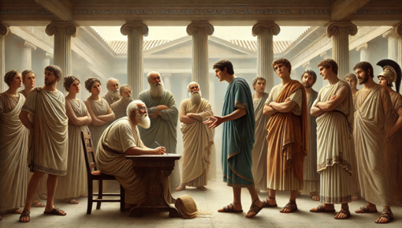
«εἰ μὲν ἐβούλετo τοῖς οἰκείοις ἐπιτρέπειν, οὐδὲν ἂν ἔδει δικῶν οὐδὲ πραγμάτων»
Δημοσθένης 27 κατὰ Ἀφόβου Ἐπιτροπῆς Α΄ 1
Σας ευχαριστώ.
^{Δημιουργία εικόνας με A.I.}

